Slide 1

Travaux de l’AIPCR et Articles Routes / Roads
Travaux et articles entrant dans
la thématique du Comité miroir 3
CT1.3 : Changement climatique et durabilité
CT1.5 : Gestion des risques
CT4.1 : Gestion du patrimoine routier
CT4.3 : Ponts routiers
Présentation axée sur des travaux de l’AIPCR sur la gestion de Patrimoine :
Le manuel de gestion des infrastructures routières
Un cas d’application : Gestion des routes au Niger
Le projet technique « Importance de l’entretien routier »

Slide 2
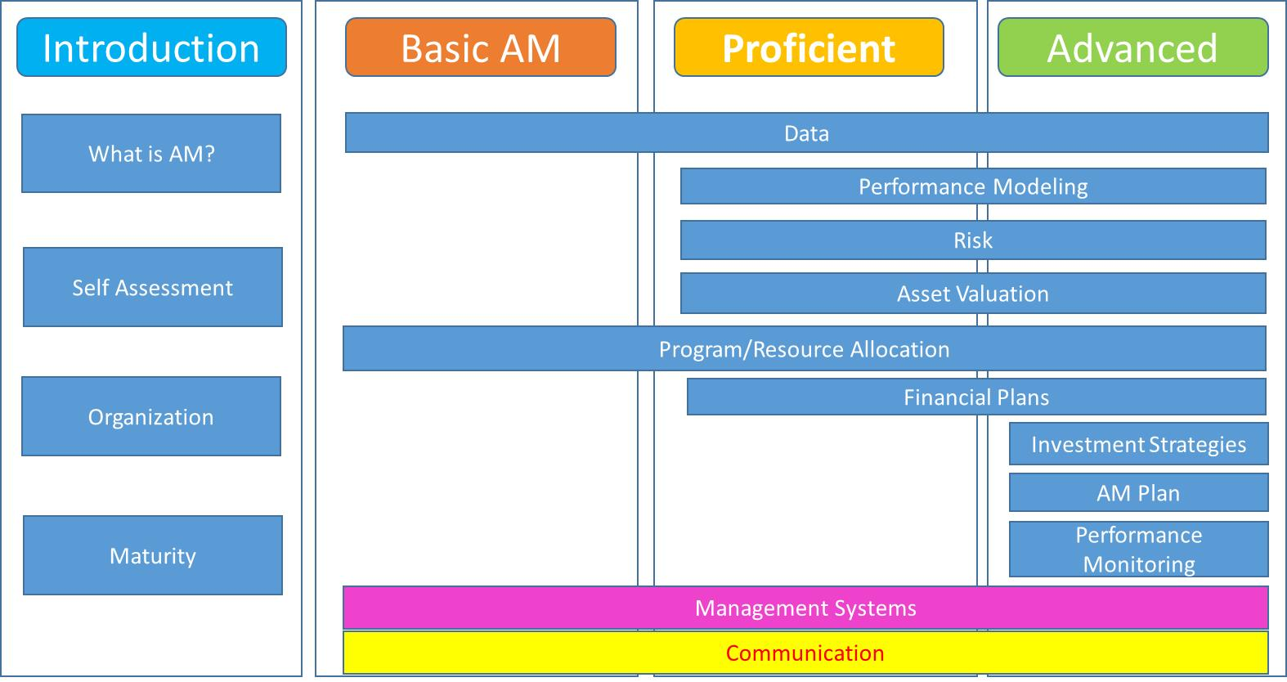
Travaux de l’AIPCR et Articles Routes / Roads
Manuel de la gestion des infrastructures routières

Slide 3
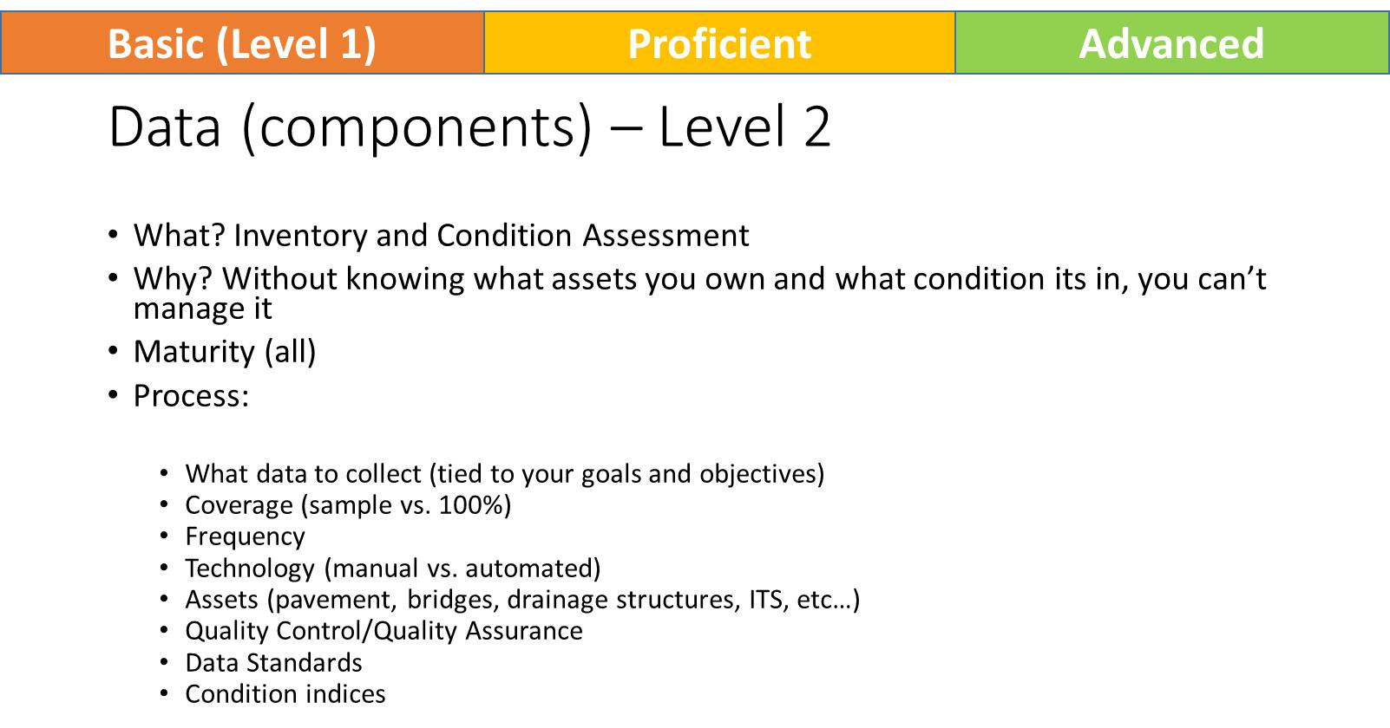
Travaux de l’AIPCR et Articles Routes / Roads
Manuel de la gestion des infrastructures routières

Slide 4
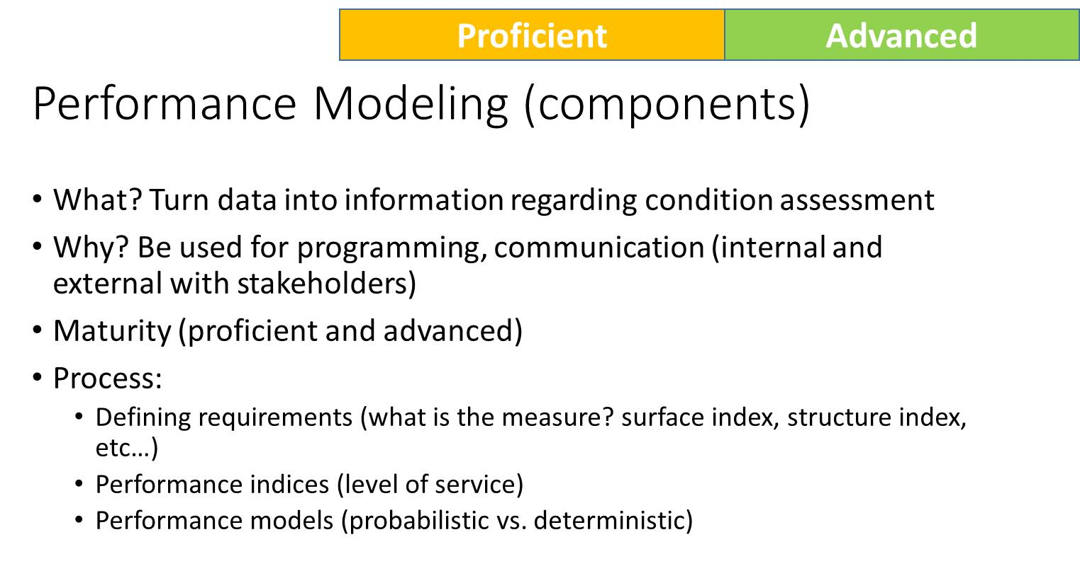
Travaux de l’AIPCR et Articles Routes / Roads
Manuel de la gestion des infrastructures routières

Slide 5
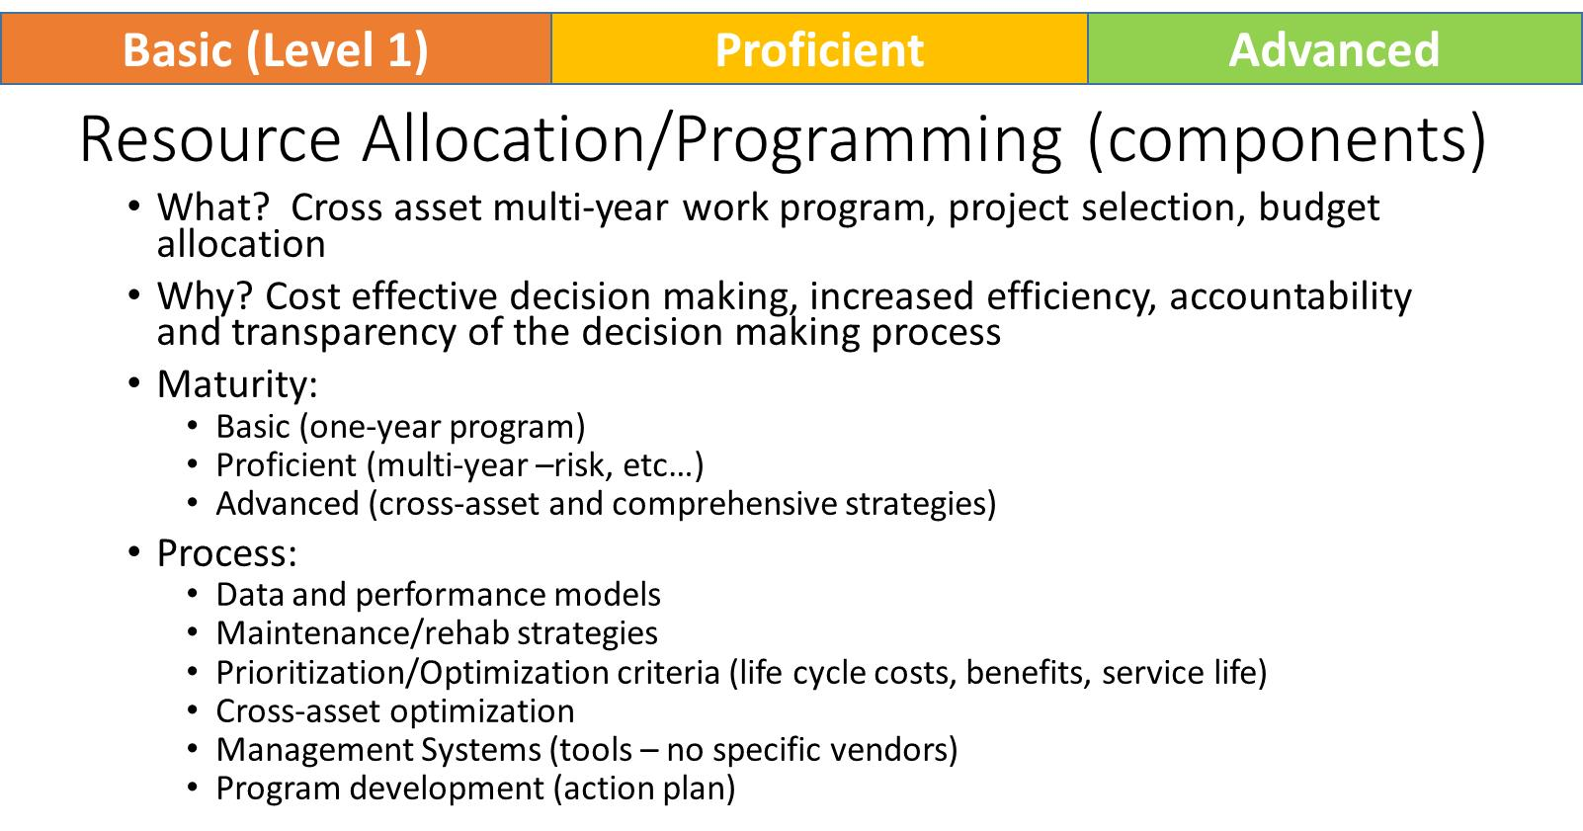
Travaux de l’AIPCR et Articles Routes / Roads
Manuel de la gestion des infrastructures routières

Slide 6
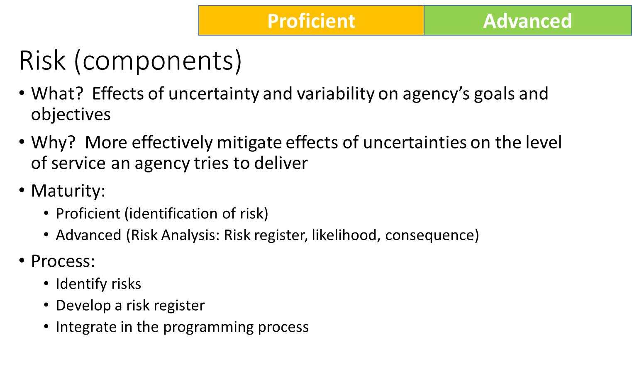
Travaux de l’AIPCR et Articles Routes / Roads
Manuel de la gestion des infrastructures routières

Slide 7
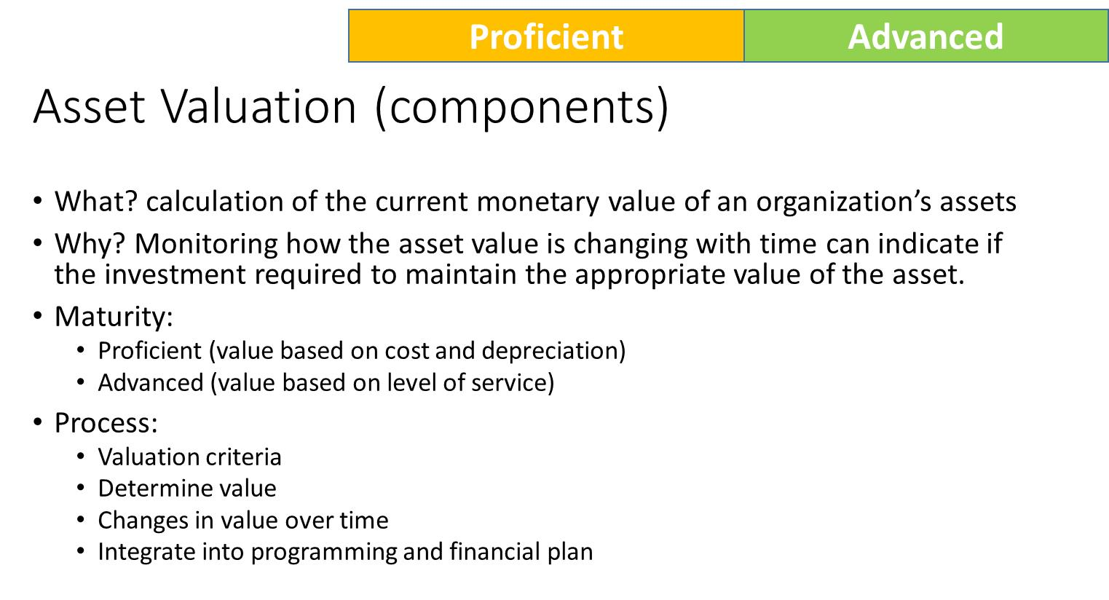
Travaux de l’AIPCR et Articles Routes / Roads
Manuel de la gestion des infrastructures routières

Slide 8
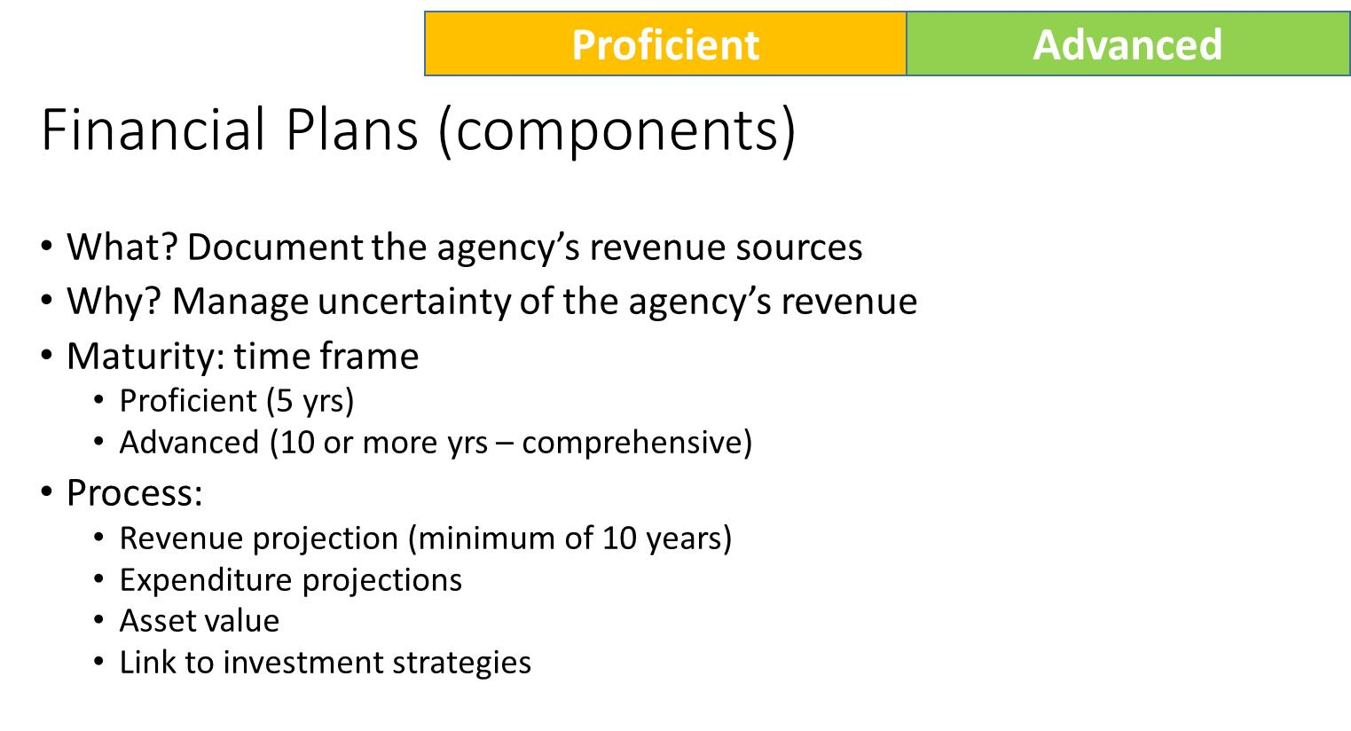
Travaux de l’AIPCR et Articles Routes / Roads
Manuel de la gestion des infrastructures routières

Slide 9



Travaux de l’AIPCR et Articles Routes / Roads
Manuel de la gestion des infrastructures routières

Slide 10


Travaux de l’AIPCR et Articles Routes / Roads
Manuel de la gestion des infrastructures routières

Slide 11
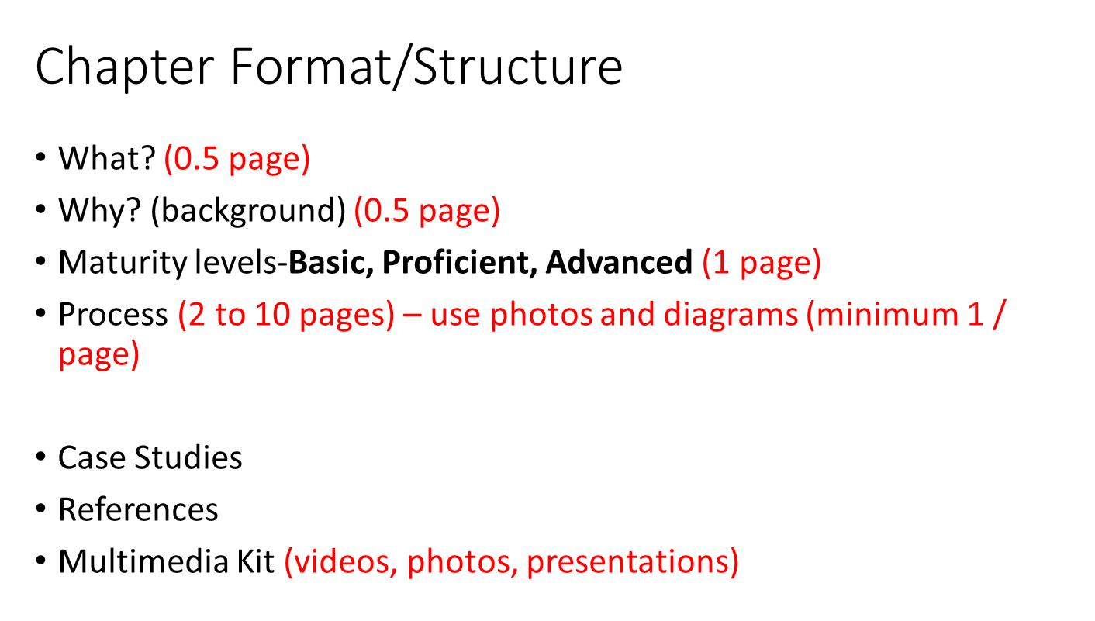
Travaux de l’AIPCR et Articles Routes / Roads
Manuel de la gestion des infrastructures routières

Slide 12
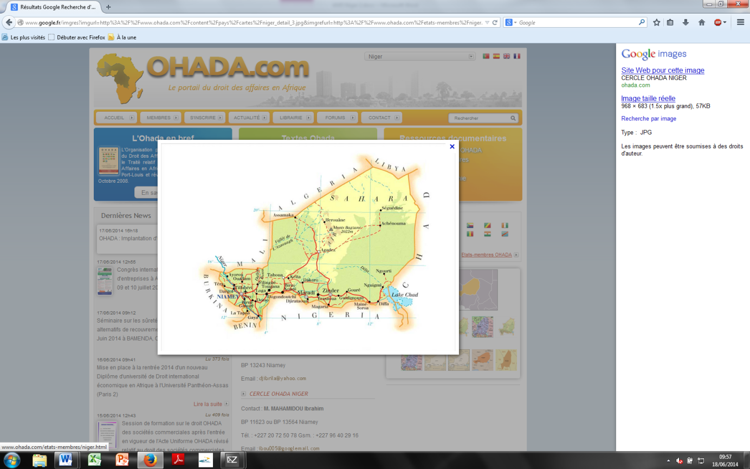
Travaux de l’AIPCR et Articles Routes / Roads
Etude de Cas : Mise en place de la gestion
du patrimoine routier au Niger
19 000 km de routes et de pistes
Dont : 11 000 km de routes principales
Dont : 4 400 km de routes revêtues

Slide 13
Travaux de l’AIPCR et Articles Routes / Roads
Etude de Cas : Mise en place de la gestion
du patrimoine routier au Niger
Objectif : Doter le Ministère de l’Equipement d’une approche dite « Basic »
Phases :
2011 : Mise en place d’un système comportant :
Un appareil de relevé visuel de dégradations (chaussées et ouvrages)
Une base de données cartographique
Un système d’aide à la programmation (chaussées et ouvrages)
2012 : Formation des agents
2013 : Application pilote sur une région (Dosso)
2014 : Application sur l’ensemble des routes principales

Slide 14
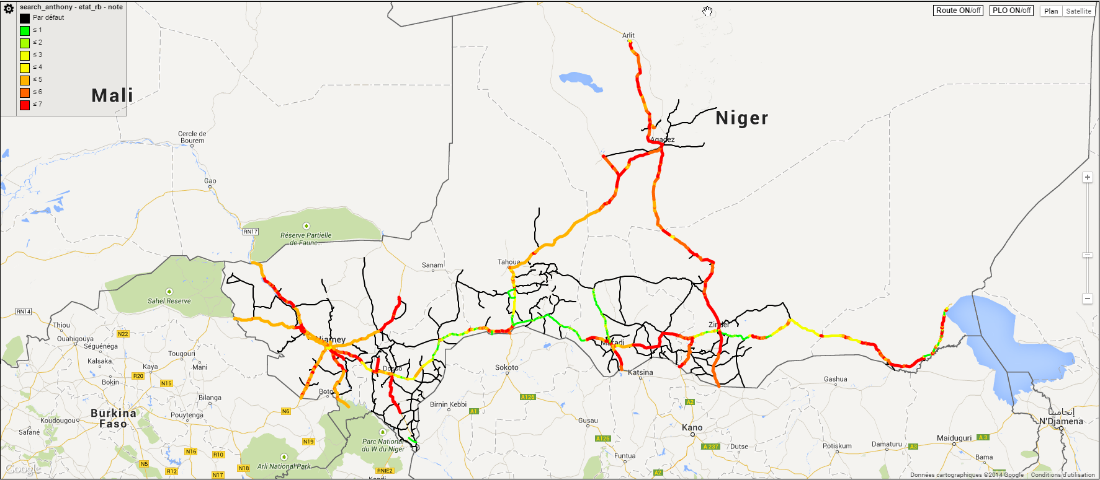
Travaux de l’AIPCR et Articles Routes / Roads
Etude de Cas : Mise en place de la gestion
du patrimoine routier au Niger
Notation des routes revêtues

Slide 15
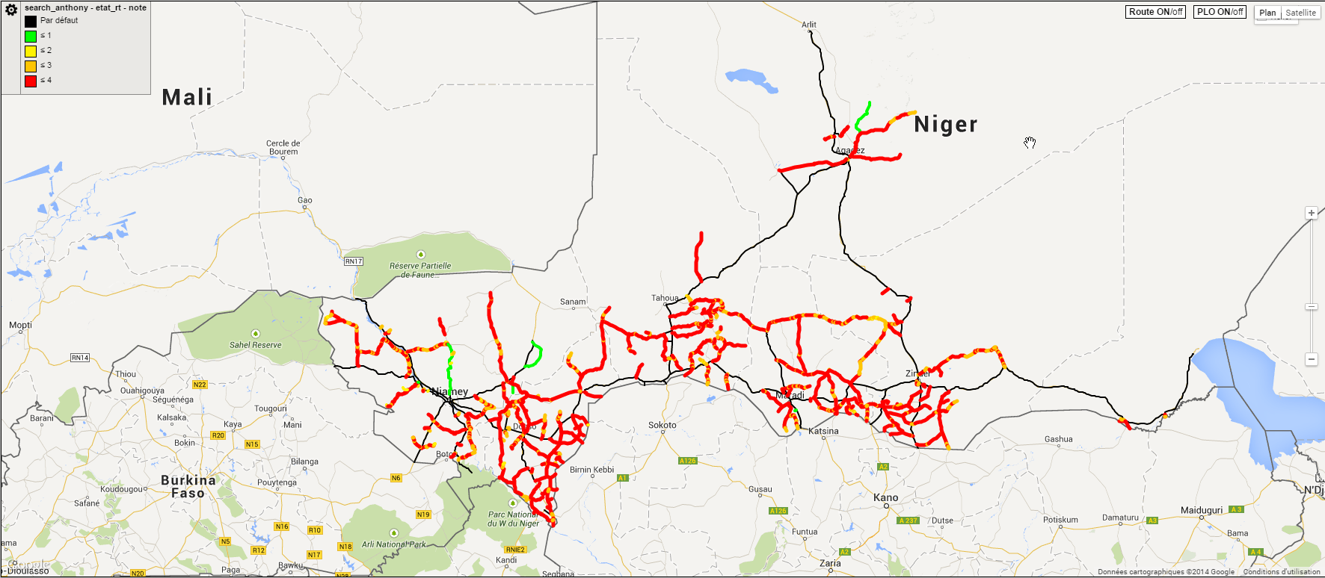
Travaux de l’AIPCR et Articles Routes / Roads
Etude de Cas : Mise en place de la gestion
du patrimoine routier au Niger
Notation des routes non revêtues

Slide 16
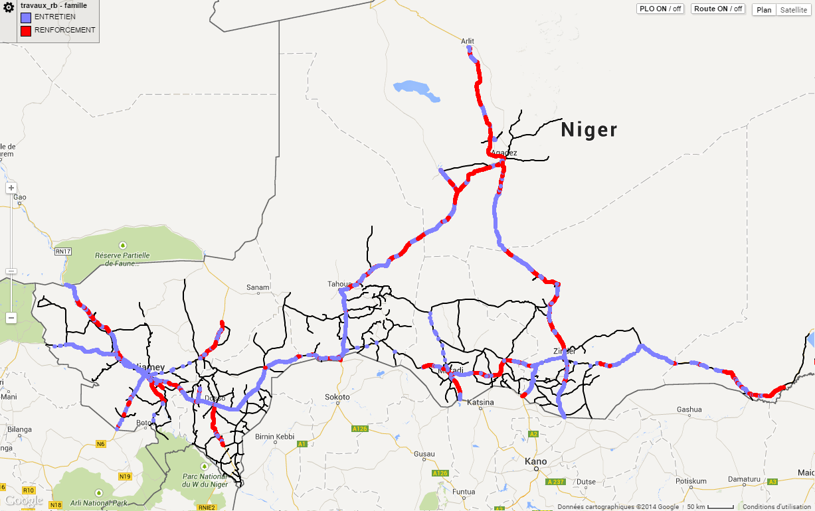
Travaux de l’AIPCR et Articles Routes / Roads
Etude de Cas : Mise en place de la gestion
du patrimoine routier au Niger
Routes revêtues, sur 3 ans:
Entretien : 24.5 Md
Renforcement : 173 Md

Slide 17
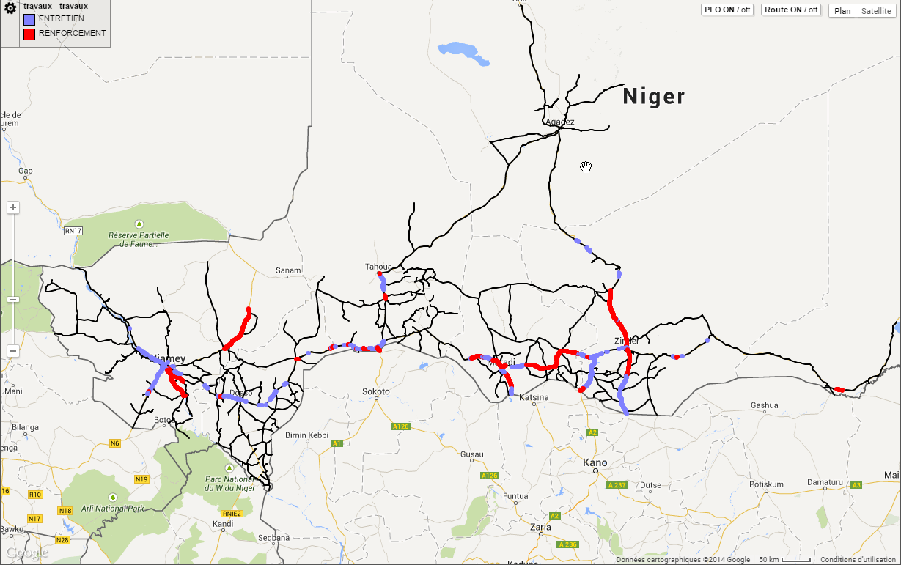
Travaux de l’AIPCR et Articles Routes / Roads
Etude de Cas : Mise en place de la gestion
du patrimoine routier au Niger
Routes revêtues, 2015
Entretien : 9.8 Md
Renforcement : 70 Md

Slide 18
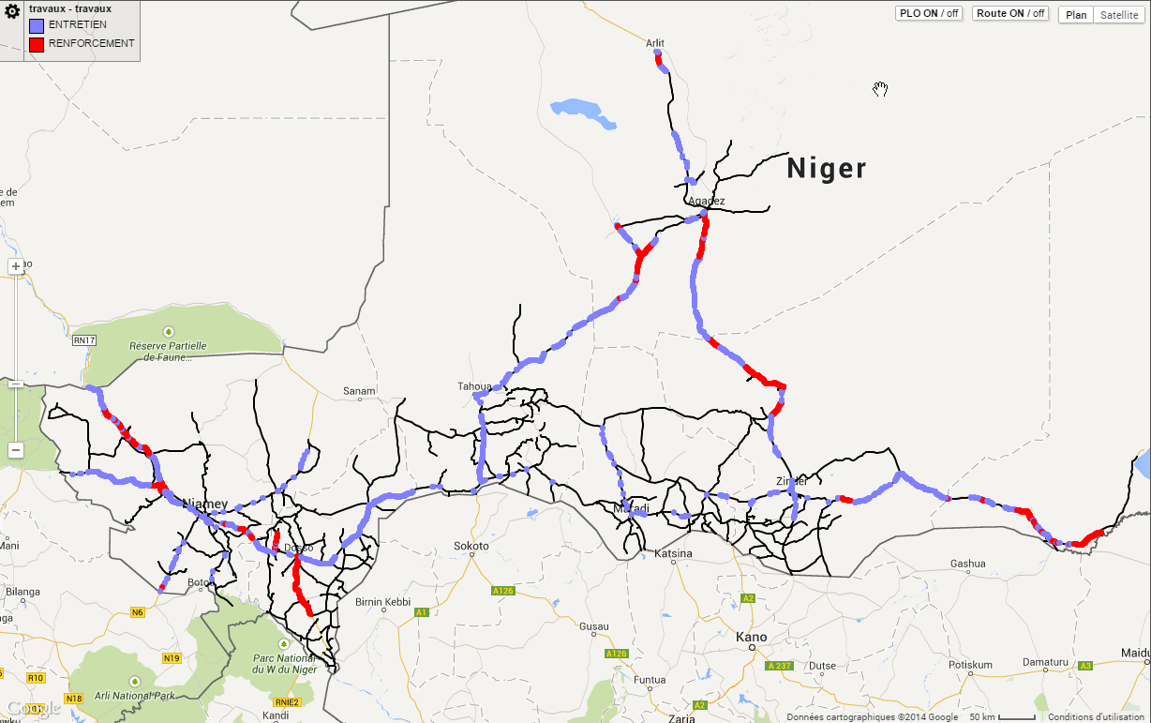
Travaux de l’AIPCR et Articles Routes / Roads
Etude de Cas : Mise en place de la gestion
du patrimoine routier au Niger
Routes revêtues, 2016
Entretien : 9.8 Md
Renforcement : 70 Md

Slide 19
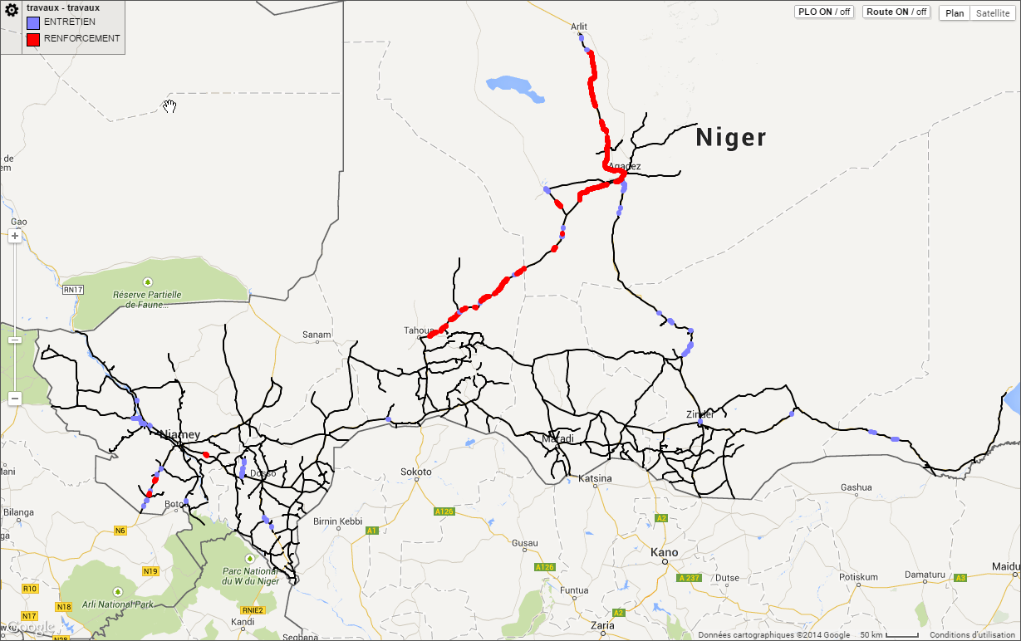
Travaux de l’AIPCR et Articles Routes / Roads
Etude de Cas : Mise en place de la gestion
du patrimoine routier au Niger
Routes revêtues, 2017
Entretien : 9.8 Md
Renforcement : 70 Md

Slide 20
Travaux de l’AIPCR et Articles Routes / Roads
Projet Technique : Importance de l’entretien routier
Les routes sont un patrimoine essentiel, à, la base de l’activité économique
  Le patrimoine le plus important en valeur d’une collectivité
  Les transport routiers représentent 10 à 20% du PIB d’un pays
  Les infrastructures vieillissent, la part de l’entretien devrait croitre
Les impacts de l’entretien routier sont nombreux et doivent être compris
  Nécessité d’un cadre général pour décrire et évaluer les impacts de l’entretien routier, qui varient d’un réseau à l’autre
Investir dans l’entretien au bon moment permet de réduire sensiblement les coûts futurs
  Normalement, l’entretien représente de 2 à 6% de l’investissement initial
  Selon la BM, le report de dépenses d’entretien en Afrique multiplie par 2 ou 3 les coûts d’exploitation des véhicules.

Slide 21
Travaux de l’AIPCR et Articles Routes / Roads
Projet Technique : Importance de l’entretien routier
Justification de l’entretien : des preuves solides
  Les études de cas présentées dans le rapport confirment les affirmations précédentes
  D’autres études confirment que le changement climatiques renforce la nécessité de l’entretien et que la diversité des terrains renforce aussi bien l’intérêt de l’expertise que celui de l’entretien préventif
Les dépenses d’entretien doivent être correctement gérées
  Il faut avoir une vision à long terme de la gestion des routes fondée sur une approche par niveaux de service
  Il faut baser des décisions efficaces sur une approche solide incluant des modèles prédictifs et intégrant l’ensemble des coûts
  La mise en place de mécanismes institutionnels solides est nécessaire
L’entretien est un impératif vis-à-vis des futures générations

Slide 22
Travaux de l’AIPCR et Articles Routes / Roads
Merci de votre attention

